Slide 1
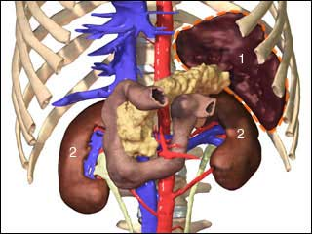
Spleen

Slide 2
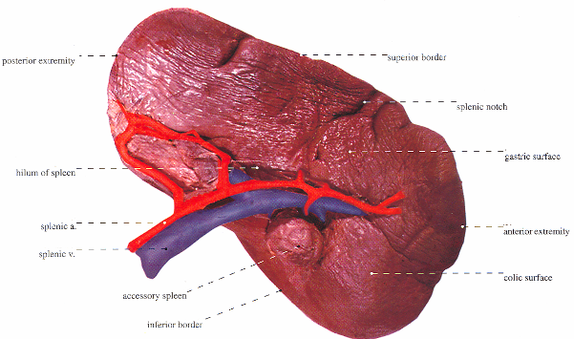
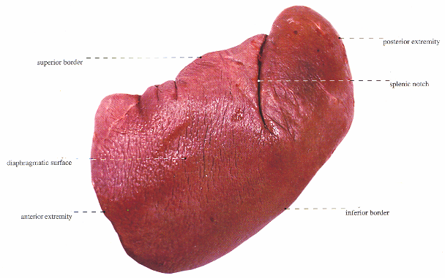
the spleen
The spleen is the largest lymphatic organ.
Size : 12×7×4 cm 150-200gr
the spleen lies deep to the left ninth, tenth and eleventh ribs
توجد أطحلة إضافية بنسبة 20-15 % من المرضى و غالباً ما تتوضع بالقرب من سرة الطحال و الرباط المعدي الطحالي أو بالقرب من ذيل البنكرياس

Slide 3
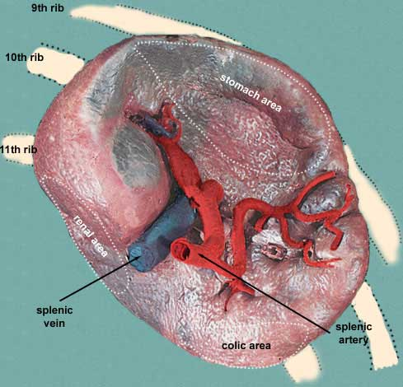
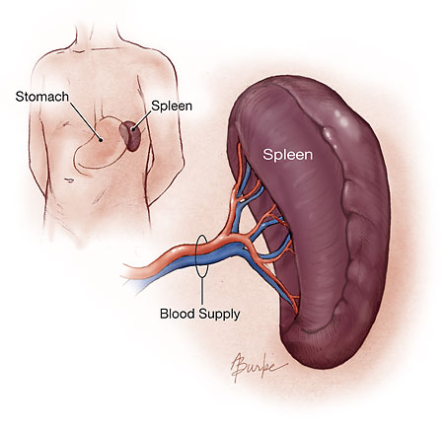
Spleen.....
A normal spleen weighs 150 g and is approximately 11 cm in
length craniocaudal
hilum of spleen
splenic artery
splenic vein
splenic notches
It functions in storing blood, haematogenesis,
disposing effete red cells and immunologic response.

Slide 4
THE SPLEEN
The spleen is the largest lymphoid organ in the body and is
situated in the left hypochondrium.
There are two anatomical components:
■ the red pulp, consisting of sinuses lined by endothelial
macrophages and cords (spaces)
■ the white pulp, which has a structure similar to lymphoid
follicles.

Slide 5
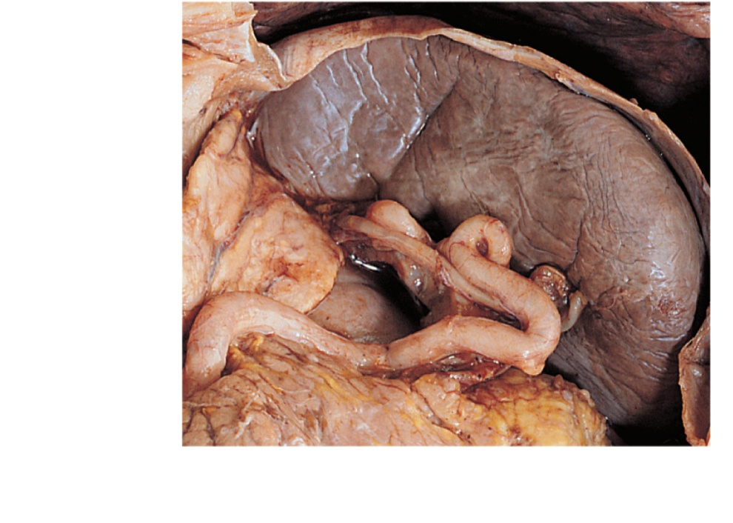
Diaphragm
Spleen
Adrenal
gland
Left
kidney
Splenic
artery
Pancreas

Slide 6
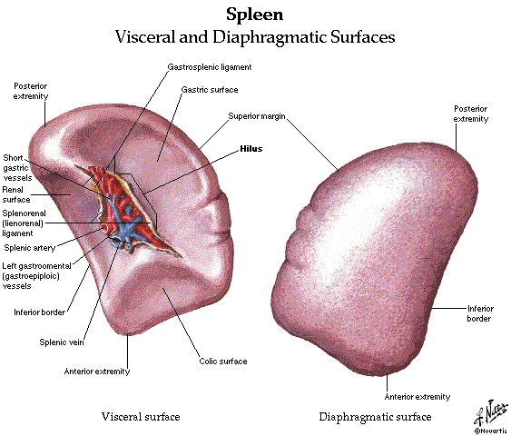

Slide 7
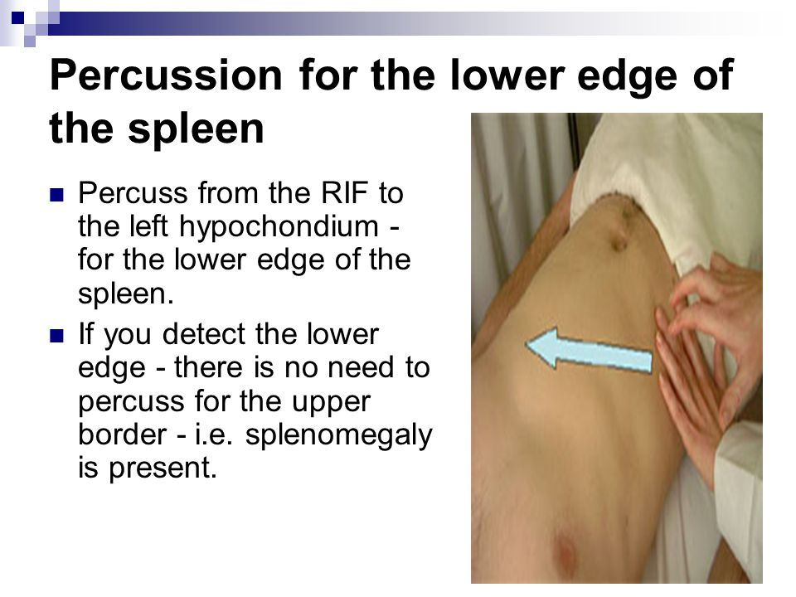
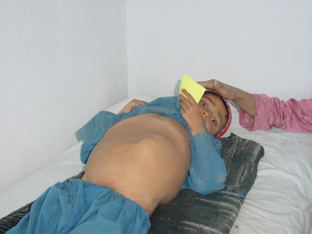
تقييم الطحال :
-الفحص السريري : لا يمكن جس الطحال الطبيعي عادةً , أما الطحال المتضخم فيجس تحت الحافة الضلعية اليسرى
الإيكو : الوسيلة الأكثر استخداماً لتقييم الطحال و حساسيتها 98%
تصوير الطبقي المحوري الأكثر دقةَ و يمكن اللجوء إلى
التصوير بالنظائر المشعة لتحديد مكان الأطحلة الإضافية

Slide 8
استطبابات الجراحة لأستئصال الطحال :
1-فرط الطحالية
2- اضطرابات الكريات الحمراء ( المناعي الذاتي – تكور الكريات الحمر الوراثي – و اعتلالات الخضاب ) .
3- الرضوض و أذية الطحال 4- الكيسات و الأورام و الخراجات
5- أمراض وعائية ( خثار الوريد الطحالي – أم دم الشريان الطحالي )
6- اجراءات تشخيصية مثل مرض لمفوما في الجسم
7- استئصال الطحال بخطأ طبي Iatrogenic أثناء عمل جراحي آخر
8- استئصال طحال عرضي مع جزء من البنكرياس القاصي أو سرطان معدة أو كظر
9- اضطرابات الصفيحات (ITP – TTP )
10- اضطرابات الكريات البيضاء ( ابيضاض الدم و اللمفوما في المرحلة الرابعة )
هذا و إنه في أورام الطحال البدئية و تكور الكريات الحمر الوراثي هي من الإستطبابات الواجب إجراؤها دائماً

Slide 9
Hypersplenism
هي الزيادة في وظيفة الطحال و التي تتظاهر بنقص واحد أو أكثر من مكونات الدم الجائل , و يكون عادةَ ثانوي لأمراض أخرى
معايير فرط الطحالية:
1-فقر الدم
2 – نقص الصفيحات و نقص الكريات البيض
3- فرط تصنع نقي العظم معاوض لتصحيح نقص الكريات 4- ضخامة طحال و في حال وجودها تظهر أعراض ناجمة عن الحجم مثل الشبع المبكر ( حس الإمتلاء ) و نقص الوزن و الألم
This can result from splenomegaly due to any cause.
It is commonly seen with splenomegaly due to haematological
disorders, portal hypertension, rheumatoid arthritis
(Felty’s syndrome) and lymphoma.
Hypersplenism
produces:
■ pancytopenia
■ haemolysis due to sequestration and destruction of red
cells in the spleen
■ increased plasma volume.

Slide 10
يوجد نوعين :
آ-فرط الطحالية البدئي : و هي شائعة لدى الإناث و تشخص بعد سلبية الأسباب الأخرى لفرط الطحالية , و هؤلاء المرضى من النادر أن يستجيبوا للستيروئيدات و يؤدي الإستئصال إلى حدوث تحسن كبير في الحالة
ب- فرط الطحالية الثانوي : و أكثر الأسباب شيوعاً هو ضخامة الطحال الإحتقانية و الأمراض التنشؤية و إن المعالجة البدئية تكون دوماً موجهة نحو المرض الكامن .
1-فرط توتر وريد الباب: و ينجم عن التشمع الكبدي أو انسداد وريد الباب أو الوريد الطحالي ,
أما خثار الوريد الطحالي فيؤدي إلى فرط طحالية إضافةً إلى حدوث دوالي معدية مريئية و بذلك فإن استئصال الطحال هو العلاج المختار في حال حدوث نزف ناجم عن فرط توتر وريد الباب
2- الإبيضاضات :و تتظاهر نقص كريات الدم و ضخامة طحال و ضخامة عقد لمفية
استئصال الطحال في مرضى عرضيين مصابين بابيضاض نقوي مزمن أو ابيضاض بالخلايا المشعرة يمكن أن يلطف نقص الكريات الدموية و يخفف من احتمال حدوث النزف و يشفي الأعراض الناجمة عن ضخامة الطحال أو الإحتشاءات الطحالية , و لكن ليس له أي تأثير على سير المرض الطبيعي .

Slide 11
3- أمراض ارتشاحية و التهابية قد تؤدي إلى فرط طحالية مثل متلازمة فلتي و داء غوشر , الساركوئيد , الداء النشواني , أو التهاب حاد مع ضخامة طحالية أو التهاب مزمن ( سل- مالطية – ملاريا )
== متلازمة فلتي : هي إجتماع للثالوث ( التهاب مفاصل رثواني – و ضخامة طحال – نقص محببات
يفيد استئصال الطحال في مجموعة خاصة من هؤلاء المرضى و ذلك حين يكون نقص المحببات شديد مع انتانات شديدة متكررة مع قرحات ساق مزمنة
== داء غوشر : داء وراثي جسمي متنحي ينجم عنه اضطراب في استقلاب الدسم و يتجمع الدسم في اللب الأبيض للطحال أو في الكبد أو نقي العظم
يفيد استئصال الطحال في إصلاح الخلايا الدموية المرتبطة مع المرض و تخفيف الأعراض الناتجة عن ضخامة الطحال و لا تتأثر الآلام العظمية أو الإضطرابات العصبية باستئصال الطحال
== الساركوئيد Sarcoidois : مرض حبيبي من منشأ غير معروف و يمكن أن يصيب أي عضو في الجسم و الرئة هي الأشيع و بعدها الطحال , و إن أغلب المرضى لا توجد ضخامة طحال كبيرة و عندما تحدث فيتطور لدى المرضى نقص كريات شامل ناتج عن فرط الطحالية مع ارتفاع الكلس , و في هذه المجموعة فإن استئصال الطحال ينصح به لهذه الأعراض .

Slide 12
4- تليف النقي : داء نقوي تكاثري ينجم عن تليف نقي العظم و يترافق مع تصنيع الدم من خارج النقي
الأعراض تنجم عن فقر الدم , و ضخامة الطحال ( تمدد البطن و الألم ( الناتجة عن تصنيع الدم من خارج النقي و تحدث احتشاءات في الطحال
تعتبر الستيروئيدات القشرية هي المعالجة البدئية
و يستطب استئصال الطحال عندما يكون فرط الطحالية شديد و معند .
5- اللمفوما : التصنيف المرحلي للمفوما هودجكن و لا هودجكن يعتمد على امتداد المرض ووجود الأعراض
و يصنف المريض إلى/ A/ إذا كان لا عرضياً , أو /B / إذا كان مصاب بحمى أو نقص وزن أو تعرق ليلي
, مرحلة 1 ..... مرحلة 4 : الإنتشار لأعضاء غير العقد اللمفاوية و الطحال
و إن تحديد المرحلة يتم بالطبقي المحوري ,
و يتم فتح البطن فقط في المرضى الذين يمكن أن يغير التصنيف المرحلي لديهم من خطة العلاج
في لمفوما لا هودجكن لا يمكن توقع سير المرض غالباً , و غالباً ما يكون الداء متقدم عندما يتم تشخيصه لذلك

Slide 13
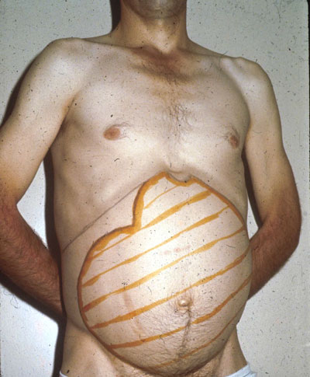
الموجودات السريرية : عدم راحة- رعاف و إقياء دموي ناتج عن دوالي المري
فرفرية و نزف من مخاطية ناتج عن نقص الصفيحات
تعب عام ناتج عن فقر الدم
الإنتانات المتكررة و تشاهد في المرضى مع نقص شديد في الكريات البيض
Treatment. This is often dependent on the underlying cause,
but splenectomy is sometimes required for severe anaemia
or thrombocytopenia
splenomegally

Slide 14
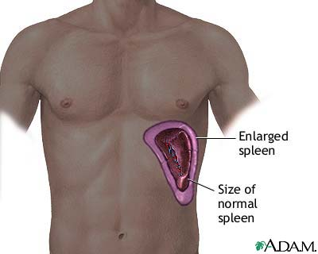
splenomegaly as moderate if the largest dimension is 11-20 cm, and severe if the largest dimension is greater than 20 cm.

Slide 15
ثانياً: اضطرابات الكريات الحمراء :
آ – المكتسبة : فقر الدم الإنحلالي بالمناعة الذاتية ( Autoimmune Hemolytic Anemia )
هي مجموعة من الإضطرابات التي تتميز بوجود أضداد ذاتية لمستضدات موجودة على الكريات الحمراء
مما يؤدي إلى قصر عمر هذه الكريات , و يصنف إلى مجموعتين أساسيتين دافئة و باردة
1-في حالة الأضداد الذاتية الدافئة : المرض شائع و ينجم عادةً عن أضداد ذاتية من نمط IgG , و تعمل بشكل مفضل في درجة حرارة 37 درجة مئوية و يكون اختبار كومبس المباشر إيجابي
الأسباب : أكثر من نصف الحالات مجهولة السبب و هناك آفات الكولاجين الوعائية
-بعض الأدوية ( البيتالاكتامات و الأمينوغليكوزيدات , الكينين , المتيل دوبا )
- الخباثات ( ابيضاض دم لمفي مزمن و لمفوما لا هودجكن
التشخيص : بوجود أعراض و علامات انحلال الدم ( فقر دم – كثرة الشبكيات – زيادة البيلليروبين
اختبار كومبس المباشر لإختبار و حود الأضداد و إن ايجابية هذا الإختبار يؤكد التشخيص و يفرق آفات المناعة الذاتية عن باقي الآفات الإنحلالية
العلاج : العلاج المحافظ : يتوجه للآفة البدئية و الستيروئيدات القشرية و الحل الجراحي باستئصال الطحال لدى المرضى الذين لا يستجيبون أو يحتاجون لجرعات عالية من الستيروئيدات

Slide 16
2- في حالة الأضداد الذاتية الباردة cold : اضطراب تتواسطه IgM , و يتصف بوجود أضداد تلتحم بالكريات الحمراء في درجات الحرارة التي تقارب الصفر المئوي , فيحدث انحلال الدم مباشرةً بآلية تتواسطها المتممة C3 في الدوران العام أو بتدمير الخلايا المصابة في الكبد , و لذلك فإن استئصال الطحال لا فائدة منه , و غالباً ما يتحسن المرضى عند رفع حرارة الجسم

Slide 17
ب- تكور الكريات الحمر الوراثي ( Hereditary Spherocytosis ):
هو اضطراب ناجم عن وراثة جسدية قاهرة , و يحدث فيه اضطراب في تشكل بعض بروتينات جدار الكرية الحمراء ( سبيكترين ) و يؤدي إلى تشكل كريات أصغر حجماً ذات شكل كروي و تكون أقل مرونةَ و أكثر هشاشية ً من الكرية الطبيعية مما يؤدي إلى تحطم هذه الكريات
الأعراض : وجود قصة عائلية لتكور الكريات - يرقان ناجم عن انحلال دم - أعراض فقر دم
-حصيات صفراوية ثانوية لوجود الداء الإنحلالي في الحالات المديدة
التشخيص : - وجود قصة عائلية لتكور الكريات الوراثي
و تشاهد الكريات المكورة على اللطاخة المحيطية مع فقر دم صغير الخلايا و يكون اختبار الهشاشية الجلدية ايجابياً , و اختبار كومبس المباشر سلبي و مستوى الهابتوغلوبين ينقص أو يغيب
التشخيص التفريقي : - بروتين C - بعض الكحوليين - الحروق الشديدة
العلاج : استئصال الطحال تقريباَ هو العلاج الشافي مع المرارة في نفس زمن استئصال الطحال
ج- فرط الكريات الإهليلجي الوراثي : اضطراب جسمي قاهر يصيب غشاء الكرية الحمراء مما يؤدي لأن تكون أكثر من 90% من الكريات الحمر الجائلة في الدوران اهليلجية الشكل
معظم المرضى لا عرضيين و لكن عدد قليل منهم قد يشكو من فقر دم انحلالي عرضي
استئصال الطحال يشفي فقر الدم بإطالة عمر الكرية الحمراء و لكن الخلل الأساسي يبقى

Slide 18
== اعتلالات الهيموغلوبين ( فقر الدم المنجلي – التلاسيميا – أعواز الأنزيمات في الكريات الحمر )
آ-فقر الدم المنجلي ( Sickle Cell Anemia ) : آفة دموية انحلالية وراثية تتميز بوجود كريات حمر ذات شكل منجلي أو هلالي و يستبدل الخضاب الطبيعي HbA بالخضاب HbS مع ارتفاع HbF الجنيني
تنجم هذه الآفة عن وراثية جسدية سائدة مشتركة ,
الآلية الإمراضية : قصر عمر الكرية الحمراء و ميل هذه الكريات للإلتصاق بجدران الأوعية الدموية الصغيرة و انسداد هذه الأوعية
يحدث في البداية ضخامة طحالية بسبب تراكم الدم في الطحال و لكن في معظم الحالات يحدث فيما بعد ما يسمى باستئصال الطحال الذاتي نتيجة الإحتشاءات المتكررة في الطحال و ذلك حسب أماكن الصمات الوعائية
الأعراض : في الطفولة المبكرة يبقى المرض لاعرضياً بسبب وجود الهيموغلوبين الجنيني
أما الأعراض تبدأ بشكل نوب من الألم البطني مع آلام عظمية و فقر دم و بيلة دموية و تقرح بالساقين
التدبير : استئصال الطحال مستطب لدى مرضى فقر الدم المنجلي في فرط الطحالية أو ضخامة طحالية سريعة و مؤلمة ( هجمات تشظي ) أو خراجات الطحال
نقل الدم يستطب في حال نقص الخضاب و بعد عمليات استئصال الطحال , مع الإماهة و التسكين في حال النوب الحادة و قد يحتاج المرضى في النوب الحادة إلى تبديل الدم
و قد أظهر استعمال Hydroxyurea نقصاً في عدد النوبات الألمية و من الحاجة لنقل الدم

Slide 19
ب- التلاسيميا (Thalassemia ) ( فقر الدم البحر المتوسط ) :
آفة وراثية ينجم عنها اضطراب تصنع أو غياب أحد سلاسل الهيموغلوبين و بالتالي تنقص فعاليته في أداء وظيفته
له نمطان : تلاسيميا صغرى ( متخالف الأمشاج ) عندما تنتقل من أحد الأبوين للأبناء
تلاسيميا كبرى ( متماثل الأمشاج ) عندما تنتقل من كلا الأبوين للأبناء
الأعراض : إن التلاسيميا الصغرى عادة غير عرضية و تكشف صدفةً أثناء فحوص روتينية
بينما الكبرى تتميز : 1- فقر الدم الشديد و المزمن 2- يرقان 3- ضخامة طحال و كبد أحياناً و تأخر نمو 4- كبر حجم الرأس مع سحنة خاصة 5- حصيات مرارية 6- قرحات معندة في الساقين
التشخيص : عادةَ ما يبدأ في السنة الأولى من الحياة و التشخيص يعتمد على ارتفاع الشبكيات و ارتفاع البيض
الرحلان الكهربائي للبروتينات يظهر ارتفاع خضاب HbF مع نقص في الخضاب HbA
, و اللطاخة الدموية المحيطية تظهر وجود الخلايا الهدفية (Target Cell المميزة كريات حمر منواة )
العلاج : نقل الدم المتكرر و يفضل نقل الكريات الحمراء و ذلك عند المرضى العرضيين للحفاظ على خضاب > 9 غ , مع إعطاء خالبات الحديد (deferoxamine ) منعاً من تراكم الحديد الناجم عن نقل الدم المتكرر في القلب و النقي
استئصال الطحال في الضخامة الطحالية العرطلة و الإحتشاءات الطحالية المتكررة و عند الحاجة لنقل الدم المتكرر > 200 مل/كغ بالسنة
الإنذار سيء و يموت معظم الأطفال من اختاطات نقل الدم و ترسب الحديد في العضلة القلبية

Slide 20
ج-فقر الدم بعوز الأنزيمات :
يمثل عوز خميرتي G6PD و PK ( بيروفات كيناز ) السبب الهام الذي يجعل الكريات أكثر تعرضاَ للإنحلال
عوز G6PD : تظهر الأعراض عند اعطاء أو استنشاق مواد مؤكسدة ( فول الصويا –أسبرين ) و يحدث نوب انحلالية وصفية
و المعالجة بنقل الدم أثناء النوبة مع إزالة السبب و لا يستطب استئصال الطحال
عوز PK : هو الأشيع و يسبب فقر دم انحلالي مزمن و الضخامة الطحالية شائعة و يستطب فيها الإستئصال لتخفيف الحاجة لنقل الدم المتكرر

Slide 21
ثالثاً : اضطربات الصفيحات ( ITP - TTP ) :
آ-فرفرية نقص الصفيحات المناعي مجهول السبب ( Idiopathic Thrombocytopenic Purpura الإناث > الذكور
و هو مرض مناعي ذاتي نزفي يتصف بنقص الصفيحات الدموية نتيجة تخرب الصفحات المحدث بأضداد مضادة للصفيحات
يعتبر من أكثر الإضطرابات الدموية شيوعاً كإستطباب لإستئصال الطحال
الأعراض السريرية : أهم العلامات النزوف و تتجلى ( كدمات , نمشات , نزف لثة , نزف مهبلي . بيلة دموية . نزف دماغي , غزارة طمث ) و لا تحدث النزوف عندما يكون عدد الصفيحات > 50000 /مل
حجم الطحال دائماَ طبيعي
مخبرياً : نقص صفيحات أقل من الطبيعي و تطاول زمن النزف ( المشخص الأساسي لنقص الصفيحات )
أما زمن التخثر طبيعي و زمن البروثرومبين طبيعي
العلاج : المرضى اللاعرضيين أو ذوي الأعراض المحدودة لا تحتاج لعلاج سوى تخفيف التعرض للرضوض البسيطة
1-الستيروئيدات القشرية :
2- استئصال الطحال : و يبقى هو العلاج الأساسي حيث يتم إزالة موقع تخرب الصفيحات و هذا يوفر هجوع مستمر في نسبة من المرضى تصل حتى 80% , و يستطب في المرضى الذين لم يستجيبوا للستيروئيدات أو حدوث النكس ,
إن النزف داخل القحف يتطلب استئصال الطحال اسعافياً
3- العلاج بتنشيط المناعة :اللذين يفشل لديهم استئصال
الطحال في إحداث الهجوع ( الفنكريستين –الآزاثيوبرين –السيكلوفوسفاميد )
الدانازول للنساء المسنات و هناك الأنترفيرون ألفا2b , و الغلوبين المناعي ضمن الوريد ( iVIg )

Slide 22
ب- فرفرية نقص الصفيحات الخثري ( Thrombotic Thrombocytopenic Purpura ) ( TTP ) :
و هي آفة نادرة , تتصف بحدوث انسداد أو تضيق في الشرينات و الأوعية الشعرية بواسطة أغشية هيالينية تتألف من تجمع الصفيحات مع الفيبرينوجين
الأعراض : حمى , كدمات جلدية خاصة في الطرفين السفليين مع تظاهرات عصبية حسب مكان و شدة الإصابة من حدوث الصداع , تشنجات , سبات ,و
كذلك حدوث القصور الكلوي مع البيلة الدموية
و إن فقر الدم الإنحلالي يعود إلى تحطم الكريات الحمراء ضمن الأوعية الدقيقة المتأذية
التشخيص : اللطاخة الدموية ( الخلايا الخوذية –الخلايا الشبكية و الخلايا المنواة – إضافةَ إلى نقص الصفيحات )
العلاج : الخط الأول في العلاج هو فصادة البلاسما و ذلك عن طريق تبديل يومي للبلاسما
و يضاف إلى العلاج البريدنيزولون و كذلك الأسبرين 325 ملغ / فمويا َ و يمكن إعطاء الفنكريستين الغلوبين المناعي و كل ذلك للمرضى ذو الحالات المعندة و اللذين يحتاجون لفصل بلاسما مديد
= المتلازمة الإنحلالية اليوريميائية : هي حالة شديدة العلاقة ب TTP و توصف في الأطفال عادةَ حيث يكون سوء الوظيفة الكبدية هو المظهر الغالب و العلاج نفسه و استئصال الطحال للحالات التي لا تستجيب للمعالجة بتبديل البلاسما أو الذين يحدث لديهم نكس مزمن للمرض

Slide 23
رابعاَ: اضطرابات الكريات البيض : و تضم الإبيضاضات و اللمفومات بكافة أشكالها
آ-ابيضاض الدم اللمفاوي المزمن ( Chronic Lymphocytic Leukemia ) ( CCL ) :
هو أكثر أشكال ابيضاض الدم المزمن شيوعاً و يشكو المرضى من ضعف عام و تعرق ليلي , حمى مع انتانات فيروثية و جرثومية متكررة و يمكن أن نجد في المراحل المتقدمة ضخامة طحال , فقر دم و نقص الصفيحات تالي لفرط الطحالية
و يستطب استئصال الطحال لتحسين نقص الصفيحات و لإزالة أعراض الضخامة الطحالية العرطلة و كذلك من أجل تحسين الإستجابة للمعالجة الكيميائية
ب- ابيضاض الدم الشعري ( Hairy Cell Leukemia ) ( HCL ) :
المريض ذكر , في العقد الخامس و السادس من العمر و الأعراض تتعلق بنقص خلايا شامل ( فقر دم و الإنتانات و النزوف ) و بعضهم يشكو من أعراض ضخامة الطحال
العلاج : الإستئصال و الأنترفيرون ألفا و Pentostatin
ج- اللمفومات : سواء لمفوما هودجكن أو لا هودجكن فقد تغيرت الإستطبابات و يستأصل الطحال في حالات الضخامة الطحالية العرضية أو لتحسين نقص الخلايا أحياناً , أما الإستئصال للتصنيف المرحلي فلم يعد مستطب لتحسن وسائل التشخيص خاصة الشعاعية و المخبرية

Slide 24
خامساٌ : اضطرابات نقي العظم :
1-تليف النقي ( الحؤول النقواني Myelofibrosis ) ( AMM )
2- الإبيضاض النقوي المزمن CML
3- الإبيضاض النقوي الحاد AML
4- الإضطرابات النقوية الإرتشاحية
يستطب استئصال الطحال في هذه الأمراض تلطيفياً بسب الضخامة الطحالية العرطلة العرضية لتخفيف أعراض الضخامة و هذا لا يغير من التطور العام للمرض

Slide 25
أمراض الطحال الجراحية بالخاصة
و هي مجموعة من الآفات التي تصيب الطحال و تعالج جراحياً دوماً
1-أم دم الشريان الطحالي : أغلبها لاعرضية و قد تحدث ألم شرسوفي و ضخامة طحال
توجد أسباب لتشكلها مثل التصلب العصيدي , أو رضية أو تالية لإلتهاب البنكرياس و يؤهب لها الحمل و ارتفاع التوتر الشرياني
التشخيص :الإيكو دوبلر و الطبقي المحوري مع الحقن ,تصوير الأوعية الإنتقائي مشخص واسم
العلاج : استئصال الطحال مع أم الدم عند ازدياد حجمها و العرضية و التي قطرها > 2 سم
أو عند الحامل أو التي تخطط للحمل
2- خثرة الوريد الطحالي المنعزلة :
الأسباب : 1- آفات البنكرياس ( التهاب متكرر – التنشؤات – كيسات النكرياس )
2-آفات خلف البريتوان ( التنشؤات و التليف ) 3- الأساسي مجهول السبب
4- مرافق لأم دم الشريان الطحالي و بعد عمليات قطع المعدة
التشخيص : تصوير الجذع الزلاقي ثم الجملة البابية و كذلك الإيكو دوبلر يساعد في التشخيص
و تحدث الإختلاطات نتيجة ارتفاع توتر وريد الباب و حدوث النزف الهضمي العلوي من دوالي أسفل المري
العلاج : استئصال الطحال مع علاج للآفة المسببة سواء كانت بنكرياسية أو غيرها

Slide 26
3- الكيسات الطحالية :
آ-الكيسات الحقيقية : و لها بطانة و تصنف إلى: 1- طفيلية مائية و تشكل الثلثين 2– غير طفيلية : ( الولادية : مصلية بسيطة )
المكتسبة و التنشؤية ( نظيرة الأدمة و العجائبية و تصادف تحت سن العشرين في 80% من الحالات و قد تصل إلى 30 سم قطراً و هي غالباً خلقية و تكشف صدفةَ
-نظيرة الجلد أو نظيرة البشرة - الورم الوعائي اللنفاوي و الورم الدموي
ب- كيسات ثانوية ( كاذبة ) و ليس لها بطانة وممكن أن تكون رضية دموية مصلية و ذلك نتيجة تحول الورم الدموي إلى كيسة كاذبة
و يمكن أن تكون استحالية أو تالية لإحتشاء الطحال أو التهابية ( تنخر , تدرن , ملاريا , داء وحيدات النوى )
الأعراض : لاعرضية و كذلك حس ثقل و انزعاج في المراق الأيسر و عسرة هضم و الشعور بالإمتلاء بعد الطعام مباشرةَ
مخبرياً : لا يوجد فحوص مميزة سوى في الطفيلية
شعاعياً : الإيكو الذي يميز محتوى الكيسة و كذلك الطبقي المحوري
الإختلاطات : النزف – الإنتان – التمزق – الإنفتال
العلاج : الكيسات الأقل من 5سم يمكن أن تراقب بالإيكو و غالباً ما تزول تلقائياً و العلاج بالإستئصال

Slide 27
4- خراجات الطحال : عن طريق الإنتقال بالطريق الدموي
= بعد الرض
= الإنتشار من الجوار ( التهاب بنكرياس , تنشؤ كولون , خراج تحت الحجاب الحاجز ) أو بسبب استعمال مثبطات المناعة و الستيروئيدات
الجراثيم : العقديات و العنوديات و E.Coli
الأعراض : ألم ناخز في المراق الأيسر و ينتشر إلى الكتف الأيسرو أحيانا ضخامة طحال
و ألم أسفل الصدر الأيسر و سعال جاف ( انصباب جنب أيسر )
أعراض عامة : حرارة و عرواءات و تعرق , قمه , تعب , غثيان و إقياء
الطبقي المحوري : يبين وجود ضخامة طحالية مع منطقة ناقصة الكثافة ضمن الطحال
مخبرياً : ارتفاع الكريات البيض و على حساب المعتدلات
العلاج : تغطية بالصادات مع تفجير الخراج أو استئصال الطحال

Slide 28
5- أورام الطحال : أورام الطحال البدئية نادرة
الطحال مكان شائع للإنتقالات السرطانية من الرئة و الثدي و الميلانوما
آ-أورام وعائية : و هي أكثر تنشؤات الطحال البدئية شيوعاً و القسم الأكبر منها أورام أوعية دموية سليمة أو أورام أوعية لمفاوية و لا تتطلب أي علاج
أما التنشؤات التي تؤدي إلى ضخامة طحال هي استطباب لإستئصال الطحال
ب- الأورام العابية ( هامارتوما ) : نادرة و سليمة مؤلفة بشكل أساسي من عناصر وعائية و العلاج مشابه لتنشؤات الطحال السليمة الأخرى
ج- لمفوما الطحال : و هي موضعة بالطحال و العقد اللمفاوية خلف البريتوان المجاورة و دون توضعات محيطية و تصادف بشكل وصفي أثناء عمل جراحي لضخامة طحال مجهولة السبب
و العلاج دوماَ جراحي باستئصال الطحال مع المعالجة الكيميائية و الشعاعية حسب نوع الورم و خاصةً اللمفوما

Slide 29
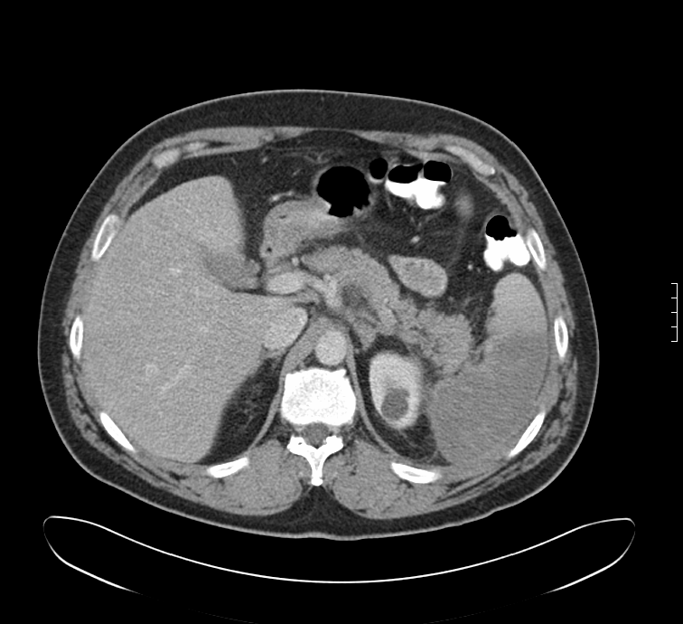
6- الطحال الضال أو الهاجر و انفتال الطحال :
تكثر لدى النساء و ذلك بسبب غياب الأربطة الطحالية نتيجة عيب حيث يتوضع في غير مكانه , أو نتيجة رض يؤدي لتمزق و تمطط الأربطة الطحالية
الأعراض : لا عرضية غالباً , و تتظاهر لدى المرضى العرضيين بنوب معاودة من الألم البطني نتيجة الشد على السرة الوعائية للطحال أو انفتاله و قد يسبب حالة بطن حادة عند كون الإنفتال حاد و مستمر و قد يحدث احتشاء الطحال
التشخيص : الطبقي المحوري للبطن
العلاج بالإستئصال أو التثبيت

Slide 30
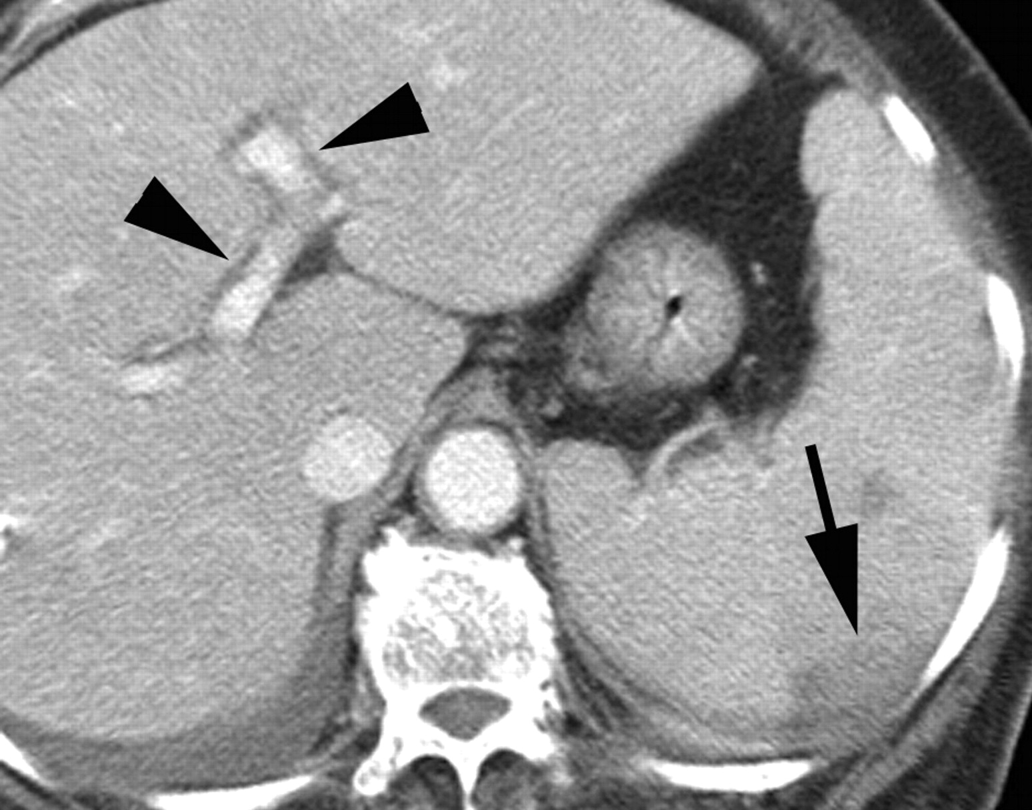

Slide 31
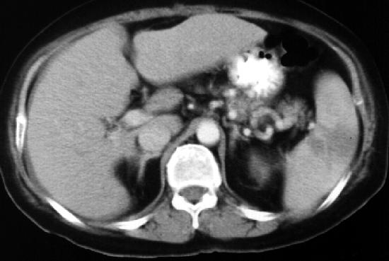

Slide 32
7- الأطحلة الإضافية : تتراوح بين 15-20% و تتوضع عند سرة الطحال و الإنحناء الكبير للمعدة و حول ذيل البنكرياس
الأعراض : عادة َ لا عرضية و قد تتظاهر بانسداد أمعاء أو بطن حاد و قد تصاب بفرط طحالية و التنشؤات و الطفيليات و قد تكشف صدفةً في الأمراض الدموية
العلاج : الإستئصال
و إن نسيانها بعد استئصال الطحال خاصةً عند الأطفال لسبب رضي أمر مفيد لأنها تشكل دعم مناعي يعوض عن الطحال المستأصل

Slide 33
الرضوض الطحالية
نصف حالات استئصال الطحال بسبب رضي , و تصنف الرضوض إلى نافذة و مغلقة
و موافقة للعمل الجراحي الذي يجرى في الربع العلوي الأيسر ( معدة – كولون أيسر – ذيل البنكرياس )
تحدث التمزقات العفوية عادةً في الطحال المريض المتضخم و أكثر ما تشاهد في الملاريا و الساركوئيد و التلاسيميا و الأمراض الدموية المسببة لضخامة الطحال
الأعراض : قد تكون آنية مع صدمة نزفية شديدة أو ضعيفة حسب درجة التمزق
علامة كير : ألم بطني معمم أشده في المراق الأيسر مع انتشار للكتف الأيسر و يتحرض بوضعية تراندلنبورغ
علامة بالانس : أصمية بقرع LUQ
وجود كسور في الأضلاع السفلية اليسرى على الصورة الشعاعية و ايكو البطن و الطبقي المحوري
تصنيف تمزقات الطحال :
درجة 1 : إصابة محدودة في المحفظة الطحالية أو نزف دموي تحت المحفظة دون إصابة برانشيمية
درجة 2 : تمزق وحيد أو متعدد في المحفظة مع إصابة برانشيمية لا تمتد إلى السرة و لا تشمل الأوعية السرية
درجة 3 : تمزق عميق وحيد أو متعدد يمتد للسرة و يتضمن وعاء كبير
درجة 4 : تمزق شديد بالطحال تام يشمل كل الطحال و قد يكون مفصول عن سرته و أوعيته الرئيسية
العلاج : الإتجاه هو العلاج المحافظ لرضوض الطحال المعزولة البسيطة
اللجوء للعلاج الجراحي المحافظ أو الإستئصال التام إذا كانت الأذية شديدة

Slide 34
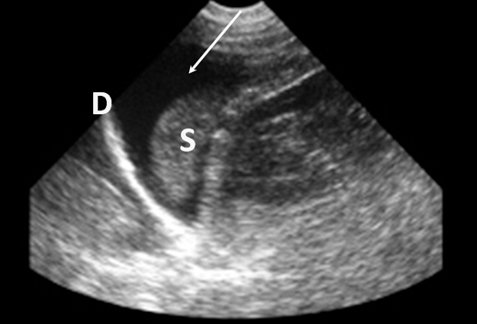
Splenic Trauma
Diagnosis:
  FAST
    Focused Abdominal Sonography for Trauma
    Bedside study for unstable patient
    15% false-negative
    May miss up to 25% of liver and spleen injuries
    Compared to CT only 63% sensitive for detecting free fluid
Fluid in the sFluid in the subphrenic space and splenorenal recess can be detected. The image shown demonstrates blood (arrow) between the spleen (S) and diaphragm (D).
ubphrenic space and splenorenal recess can be detected. The image shown demonstrates blood (arrow) between the spleen (S) and diaphragm (D).

Slide 35
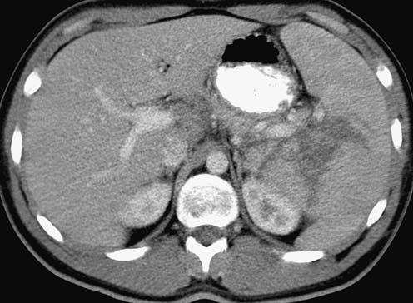
Splenic Injury
18-yo boy injured playing football. Lacerations involving more than 3 cm of parenchymal depth radiating from splenic hilum -grade III laceration

Slide 36
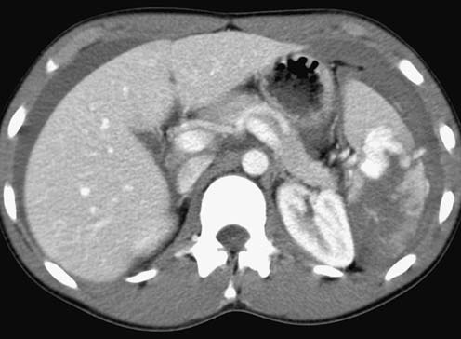
Splenic Injury
16-yo boy injured playing hockey. Fractured spleen involving more than 25%, Grade IV splenic laceration

Slide 37
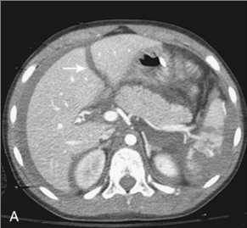
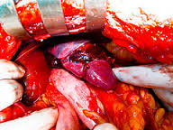

Slide 38
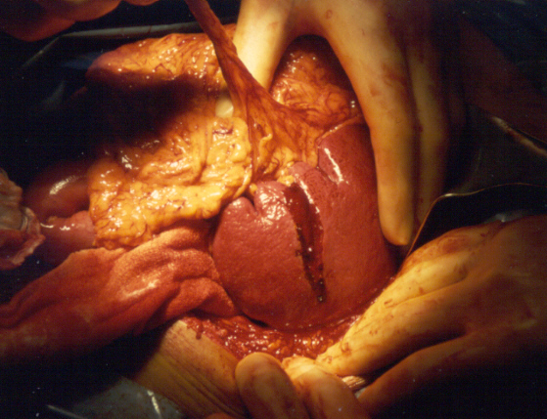
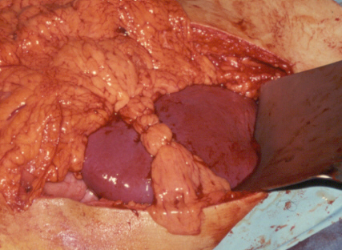

Slide 39
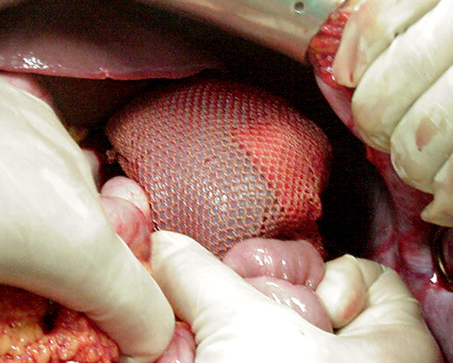
Splenorrhaphy

Slide 40
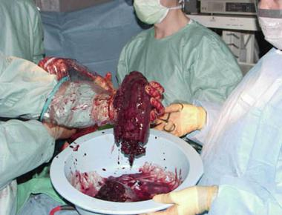
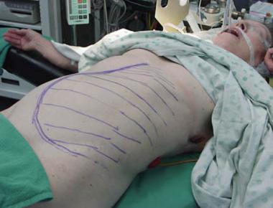
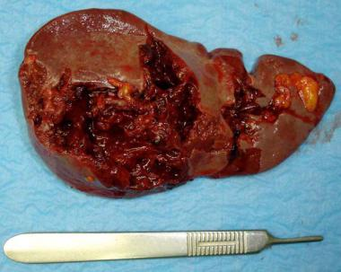

Slide 41
الإجراءات المتخذة قبل استئصال الطحال :
1-اللقاحات : يتوجب أن يعطى جميع المرضى لقاح المكورات الرئوية ( Pneumovax ) قبل اسبوعين من الجراحة و يكرر كل خمس سنوات و لقاح المكورات السحائية و المستدميات النزلية
2- الصادات الوقائية : جرعة وحيدة من الأموكسيسيللين لمدة سنتين بعد الجراحة في جميع المرضى تحت عمر 5 سنوات و مضعفي المناعة
3- منتجات الدم : و تطلب بشكل مبكر لإجراء اختبار التصالب ,
و لا نعطي الصفيحات أثناء العمل الجراحي حتى يتم ربط الشريان الطحالي منعاً لإستهلاكها
==أخيراً ننوه أن استطبابات استئصال الطحال بشكل اجباري عند أورام الطحال و تكور الكريات الحمر الوراثي

Slide 42
اختلاطات استئصال الطحال :
و هي اختلاطات باكرة تحدث خلال شهرين من الجراحة , أو متأخرة على مدى عمر المريض
1-الإنخماص الرئوي : و هو أكثرالإختلاطات حدوثاً بد الجراحة
2- فرط الصفيحات شائع بعد استئصال الطحال و يرتفع التعداد إلى 400,000/مل و قد يصل إلى 3-2 مليون في الفترة عقب الجراحة تماماً و بالرغم أنه لا توجد علاقة بين درجة فرط الصفيحات و زيادة الميل للخثار , لكن غالباً ما يعطى الأسبربن عندما يتجاوز التعداد مليون /مل
3- الخراج تحت الحجاب الحاجز
4- التهاب البنكرياس و ذلك تالٍ لأذية البنكرياس
5- انثقاب المعدة : بسبب أذية الإنحناء الكبير للمعدة أثناء العملية
6- الإنتان الشامل بعد استئصال الطحال OPSI : ازدياد قابلية الإصابة بتجرثم الدم الصاعق , و التهاب السحايا و ذات الرئة بسبب فقد وظيفة الطحال و نسبتها قليلة عند البالغين و خطورتها أكثر عند الأطفال
و التظاهرات النموذجية من حدوث الحمى و الزكام و انتان تنفسي علوي و الصدمة و السبات
و لذلك يجب تثقيف المرضى حول حول خطورة الإنتان التالي لإستئصال الطحال و استشارة الطبيب بأسرع ما يمكن في حالة الشبهة كوجود الحمى و بقية الأعراض

Slide 43
QUESTIONS
Notes:
43
Finally, until a more efficacious, more cost effective and more efficient (with regard to health care providers and families) antibiotic regimen is identified, this study supports the use of single day dosing of ceftriaxone/metronidazole as the initial treatment regimen in children with perforated appendicitis.

Slide 44
SPLENOMEGALY
Causes
A clinically palpable spleen can have many causes.
■ Infection:
(a) acute, e.g. septic shock, infective endocarditis,
typhoid, infectious mononucleosis
(b) chronic, e.g. tuberculosis and brucellosis
(c) parasitic, e.g. malaria, kala-azar and
schistosomiasis.
■ Inflammation: rheumatoid arthritis, sarcoidosis, SLE.
■ Haematological: haemolytic anaemia,
haemoglobinopathies and the leukaemias, lymphomas
and myeloproliferative disorders.
■ Portal hypertension: liver disease.
■ Miscellaneous: storage diseases, amyloid, primary and
secondary neoplasias, tropical splenomegaly
Massive splenomegaly. This is seen in myelofibrosis, chronic
myeloid leukaemia, chronic malaria, kala-azar or, rarely,
Gaucher’s disease.

Slide 45
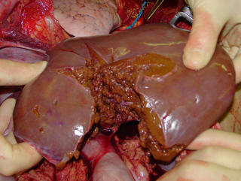
Liver Trauma
Blunt trauma is most common cause of injury to liver
High risk due to:
  Large organ, friable parenchyma, ligamentous attachments

Slide 46
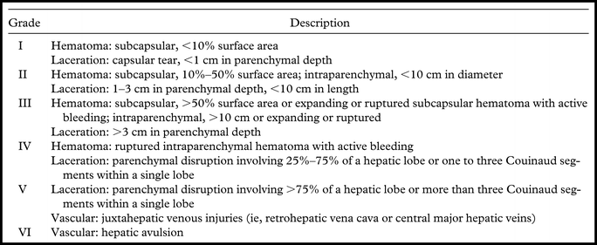
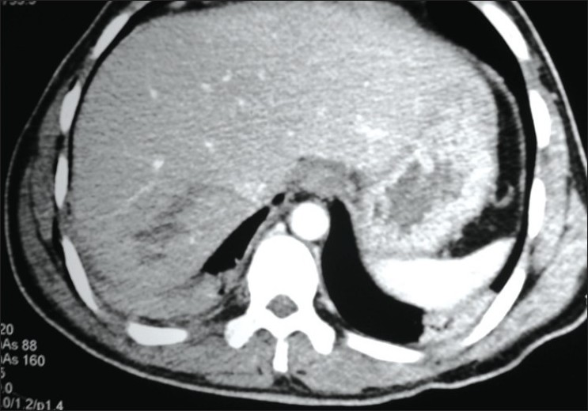
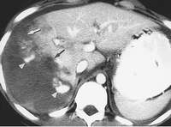
AAST Liver Injury Grading
Grade I
Grade IV

Slide 47
من إختلاطات استئصال الطحال كل ما يلي ما عدا :
A – الإنخماص الرئوي B – انثقاب المعدة C – التهاب البنكرياس الحاد تالي لأذيته D – الخراج تحت الحجاب الحاجز E – تناقص عدد الصفيحات الدموية
واحد مما يلي لا يوصى باستئصال الطحال :
A – فقر الدم الإنحلالي المناعي الذاتي الثانوي للأضداد الباردة B – فرفرية نقص الصفيحات الأساسي C – التلاسيميا D – تكور الكريات الحمر الوراثي E – فرط الطحالية البدئي
نلاحظ علامة كير في حالة :
A – القرحة الهضمية B – انسداد الأمعاء C – التهاب الزائدة الدودية D –التهاب المرارة E – تمزق الطحال

